Slide 1

INFORME DE EJECUCIÓN PRESUPUESTAL
Marzo 2026

Slide 2
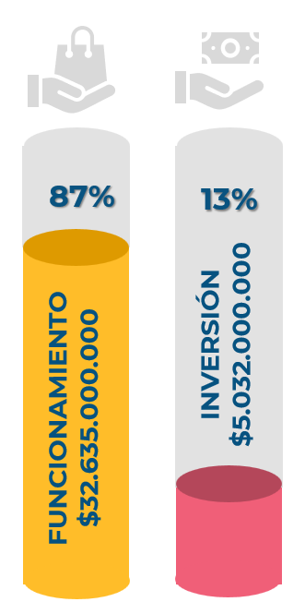
DATOS GENERALES
ASIGNACIÓN PRESUPUESTO AÑO 2026
Mediante Resolución Nº. 2026100000007CS, datada en el Despacho del Superintendente, el 2 de enero de 2026; por la cual se realiza la desagregación del Presupuesto de Gastos de Funcionamiento y Gastos de Inversión de la Superintendencia de Vigilancia y Seguridad Privada -SUPERVIGILANCIA- para la vigencia fiscal 2026, asignado por el Gobierno Nacional a través del Decreto 1477 del 30 de diciembre de 2025 (…)

Slide 3
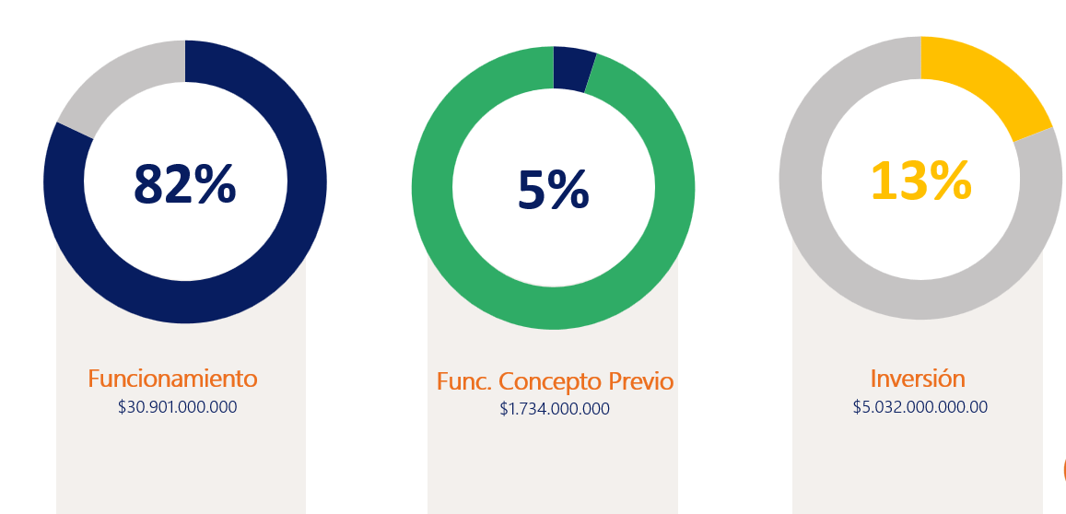
APROPIACIÓN VIGENTE - GENERAL
PRESUPUESTO AÑO 2026 (Corte a 31/03/2026)
CONCEPTO GENERAL: La Apropiación Vigente representa el monto presupuestal legalmente autorizado y actualizado con el que cuenta una entidad para atender sus compromisos durante la vigencia. Es decir, es la base sobre la cual normalmente se analiza: Compromisos, Obligaciones, Pagos, Ejecución presupuestal y Porcentaje de ejecución.
ANALISIS:
El presupuesto inicial aprobado asciende a $37.667 millones, correspondiente al 100% del marco presupuestal base.
Sobre este valor, la apropiación vigente alcanza $30.901 millones, equivalente al 82%, mientras que el concepto previo (Apropiación bloqueada) representa $1.734 millones de los cuales $734 millones corresponden a Funcionamiento - Nómina y $1.000 millones a Funcionamiento – Otras transferencias, es decir, el 5%.
La composición evidencia una participación reducida de los recursos frente al presupuesto inicialmente aprobado. Las apropiaciones bloqueadas pueden ser objeto de levantamiento de previo concepto para trasladarlas o desagregarlas según la necesidad de la entidad.

Slide 4
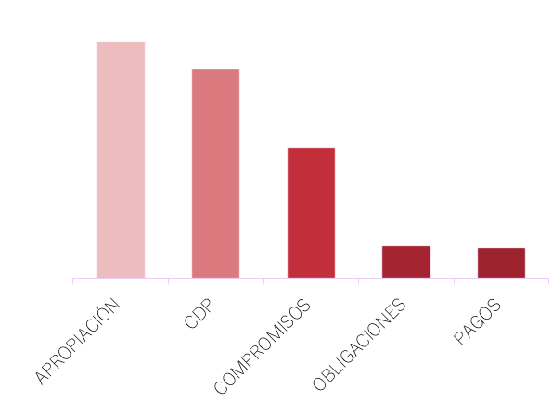
APROPIACIÓN VIGENTE – Funcionamiento
PRESUPUESTO AÑO 2026 (Corte a 31/03/2026)
ANALISIS:
El componente de Funcionamiento registra una apropiación vigente de $32.635 millones, de los cuales $1.734 millones se encuentran en previo concepto y $30.901 millones están disponibles.
Sobre esta apropiación se han expedido certificados de disponibilidad presupuestal por $27.237 millones, equivalentes al 88 % de la apropiación disponible..
En cuanto a la ejecución, los compromisos ascienden a $16.951 millones (62 %), mientras que las obligaciones representan $4.127 millones, equivalentes al 24 % de los compromisos adquiridos. Por su parte, los pagos efectivos alcanzan $3.923 millones, correspondientes al 95 % del total obligado
Lo anterior evidencia que, si bien existe un avance importante en las fases de disponibilidad y compromiso, la ejecución financiera avanza conforme a la planeación presupuestal de la entidad.
APROPIACIÓN VIGENTE | 32.635.000.000,00
APROPIACIÓN DISPONIBLE | 30.901.000.000,00
CDP | 27.237.119.879,49
COMPROMISOS | 16.951.005.946,12
OBLIGACIONES | 4.127.779.509,62
PAGOS | 3.923.016.274,90

Slide 5
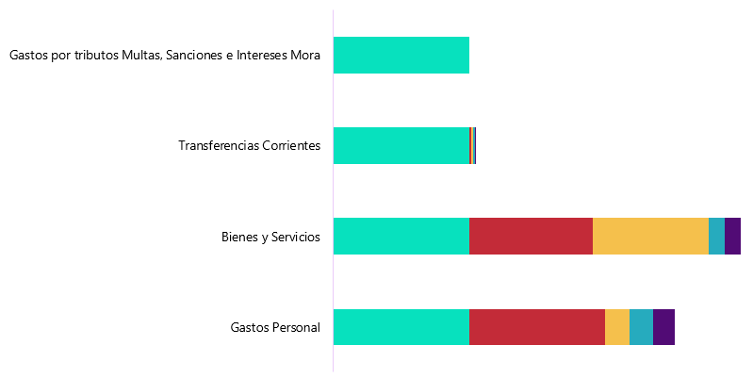
APROPIACIÓN VIGENTE – Detalle Funcionamiento
PRESUPUESTO AÑO 2026 (Corte a 31/03/2026)
ANALISIS:
La entidad muestra una ejecución contractual eficiente, pero con una débil conversión a ejecución financiera, generando riesgo de acumulación de obligaciones y afectación en el flujo de caja
Bienes y Servicios: 85% comprometido y 11% pagado.
Gastos de Personal: 16% comprometido y 15% pagado.
Transferencias: 0,777% comprometido y 0,777% pagado
Tributos: Sin ejecución
 | Gastos de Personal | Bienes y Servicios | Transferencias Corrientes | Gastos por tributos Multas, Sanciones e Intereses Mora
APROPIACIÓN VIGENTE | 12.161.000.000,00 | 17.451.000.000,00 | 2.742.000.000,00 | 281.000.000,00
CDP | 11.427.000.000,00 | 15.785.849.379,49 | 24.270.500,00 | -
COMPROMISOS | 2.020.384.957,00 | 14.909.315.774,12 | 21.305.215,00 | -
OBLIGACIONES | 2.020.384.957,00 | 2.093.383.617,48 | 21.305.215,00 | -
PAGOS | 1.842.073.775,00 | 2.059.637.284,90 | 21.305.215,00 | -

Slide 6
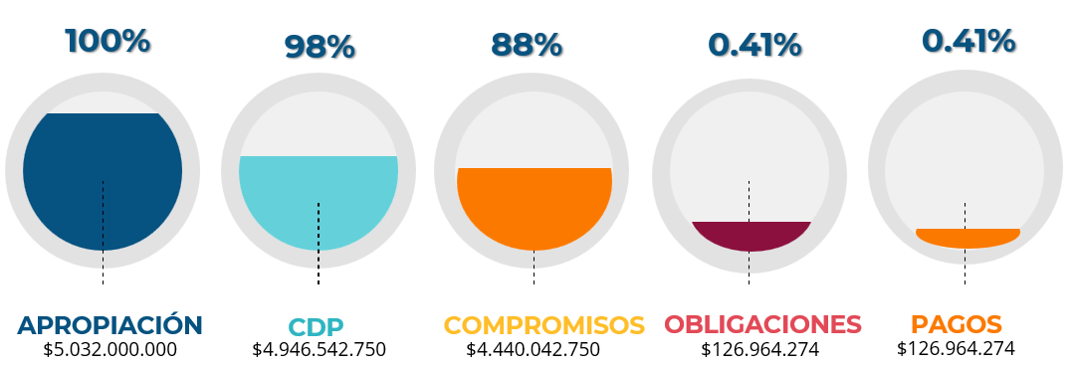
APROPIACIÓN VIGENTE – Detalle Inversión
PRESUPUESTO AÑO 2026 (Corte a 31/03/2026)
ANALISIS:
98% comprometido vs 0.41% pagado

Slide 7
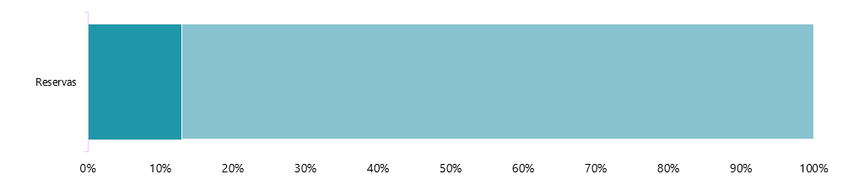
RESERVAS
(Corte a 31/03/2026)
CONCEPTO GENERAL: La constitución de la reserva presupuestal obedece a los tiempos asociados al cierre contractual y a la finalización de los plazos de ejecución, lo cual limito la culminación de las actuaciones administrativas y presupuestales necesarias para efectuar el pago dentro de la vigencia fiscal 2025, pese a las obligaciones contractuales se encontraban debidamente ejecutadas.. En concordancia con lo dispuesto en el Art. 89 del Decreto 111 de 1996 – Estatuto orgánico del presupuesto, al cierre de la vigencia fiscal corresponde a cada órgano constituir las reservas presupuestales respectos de los compromisos legalmente adquiridos y no cancelados al 31 de diciembre, los cuales deberían destinarse exclusivamente al pago de las obligaciones que les dieron origen.
A-01-01-02-002 | Funcionamiento | 5.568.976,00
A-02-01-01-006-002 | Funcionamiento | 8.657.250,00
A-02-02-01-002-008 | Funcionamiento | 3.868.805,00
A-02-02-01-003-003 | Funcionamiento | 1.237.879,07
A-02-02-02-006-003 | Funcionamiento | 4.000.000,00
A-02-02-02-006-004 | Funcionamiento | 2.154.908,00
A-02-02-02-006-007 | Funcionamiento | 4.000.000,00
A-02-02-02-006-008 | Funcionamiento | 6.579.240,00
A-02-02-02-007-001 | Funcionamiento | 999.999,51
A-02-02-02-007-002 | Funcionamiento | 6.447.798,00
A-02-02-02-008-002 | Funcionamiento | 91.230.010,00
A-02-02-02-008-003 | Funcionamiento | 170.581.326,00
A-02-02-02-008-004 | Funcionamiento | 69.109.455,95
A-02-02-02-008-005 | Funcionamiento | 38.328.406,14
A-02-02-02-008-007 | Funcionamiento | 82.641.555,08
A-02-02-02-008-009 | Funcionamiento | 2.669.591,00
A-02-02-02-009-003 | Funcionamiento | 21.469.167,00
A-02-02-02-010 | Funcionamiento | 59.177,00
ANALISIS:
La entidad cuenta con reservas por valor total de $519.603.543,75 constituidas a 31 de diciembre de 2025,
De lo anterior en el mes de enero de 2026 se comprometieron un valor total de $66.092.860,72 lo cual corresponde a un 13%.

Slide 8
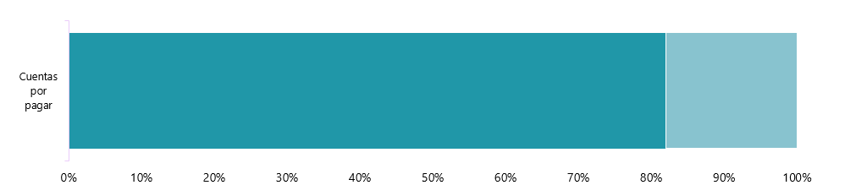
CUENTAS POR PAGAR
(Corte a 31/03/2026)
CONCEPTO GENERAL: Las cuentas por pagar corresponden a obligaciones legalmente contraídas y causadas, es decir, aquellas en las que: Ya existe un compromiso previo (contrato, orden, acto administrativo), y el bien o servicio fue efectivamente recibido a satisfacción.
A-01-01-01-001-009 | 194.521,00 | -
A-01-01-01-001-010 | 5.639.774,00 | -
A-01-01-03-001-002 | 9.175.887,00 | -
A-01-01-03-001-003 | 704.998,00 | -
A-02-01-01-006-002 | 33.311.459,00 | 33.311.459,00
A-02-02-02-006-004 | 3.265.458,00 | -
A-02-02-02-008-002 | 38.400.000,00 | 23.400.000,00
A-02-02-02-008-003 | 67.447.203,00 | 9.717.147,00
A-02-02-02-008-005 | 30.302.850,00 | -
A-02-02-02-008-007 | 35.111.972,98 | 1.655.127,73
A-02-02-02-008-009 | 8.054.683,98 | -
A-02-02-02-009-006 | 148.568.369,00 | -
ANALISIS:
La entidad constituyo cuentas por pagar a 31 de diciembre de 2025 por valor total de $380.177.176,96.
En el mes de marzo de 2026, No se realizaron pagos por ende el acumulado pagado sigue siendo $312.093.442,23 que corresponde al 82% del total constituido el cual se gestiono en el mes de Enero de 2026

Slide 9
COMENTARIOS FINALES
PROCESO DE GESTION FINANCIERA
Para el mes de marzo, la ejecución de cuentas por pagar corresponde a $313.748.570, equivalente a un porcentaje de ejecución de 82.5% sobre el total constituido al cierre de la vigencia anterior. A la fecha, se encuentra pendiente por ejecutar un valor de $66.428.606, el cual representa el 17.4% del total de cuentas por pagar constituidas al cierre del mes de enero.
Es importante señalar que la ejecución de estas obligaciones no ha alcanzado el 100 % durante el primer trimestre de la vigencia debido principalmente a situaciones de carácter administrativo y operativo que han afectado la oportunidad en el trámite de pago. Entre las principales causas identificadas se encuentran los retrasos en el cargue de cuentas y soportes en el aplicativo SECOP, así como la necesidad de realizar ajustes de forma en los soportes presentados por las diferentes dependencias y contratistas.
En cuanto a las reservas presupuestales, la ejecución corresponde a $66.092.860,79, representando un porcentaje de ejecución de 13% frente al total constituido. No obstante, aún se encuentran compromisos pendientes de ejecución, razón por la cual desde el grupo de recursos financieros se han adelantado solicitudes formales a las dependencias responsables para que realicen las revisiones técnicas, administrativas y contractuales correspondientes.

